Slide 1
Beseda LASER je kratica, kar v prevodu pomeni ojačevanje svetlobe s stimulirano emisijo sevanja
Light
Amplification by
Stimulated
Emission of
Radiation

Slide 2
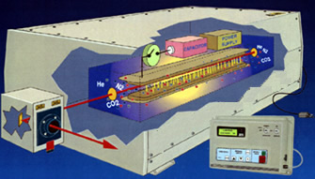
Princip delovanja laserja
Laserski žarek se tvori v resonatarju, ki je najdražji in tehnološko najzahtevnejši sklop, ter se preko zrcal in leč transportira do obdelovanca. Tik pred obdelovancem se žarek fokusira (stanjša na desetinko milimetra ) in ima veliko gostoto energije, ki povzroči taljenje in celo uparjanje materialov.
AKTIVNI MEDIJ
VHOD
78% He, 12% H₂, 10% CO₂
Izvor moči
VODA ZA HLAJENJE izhod
+
UNUTRA
-
UNUTRA
AKTIVNI MEDIJ
LASERSKI ŽAREK
AKTIVNI MEDIJ IZHOD
VODA ZA HLAJENJE VHOD
Resonator

Slide 3
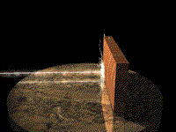
Tipi laserjev
Laserski žarek se lahko generiramo v plinu ali trdni snovi. Od tod tudi poimenovanji plinski laser in polprevodniški laser.
V strojništvu uporabljamo dva tipa laserjev:
Nd:YAG laser je polprevodniški laser
CO2 laser - plinski laser , pri katerem je aktivni medij ogljikov dioksid (CO2).
Ostali- diodni laserji …..(nimajo velikega pomena za strojništvo)
Nd:YAG laser lahko ustvari izhodno moč do približno 5 kW in je primeren za varjenje, označevanje, vrtanje itd. (Njegova velika prednost je da se prevaja laserski žarek po optičnih vlaknih, ki jih lahko enostavno uporabljamo pri robotih.
CO2 laser nudi veliko večjo moč, in sicer do okrog 50 kW. Sistemi do približno 6 kW pa se pogosto uporabljajo za lasersko rezanje z žariščnimi lečami.

Slide 4
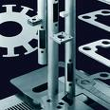
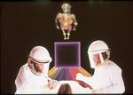
Uporabnost laserjev
Lasersko tehniko danes uporabljamo skoraj na vseh področjih:
Proizvodno strojništvo
Medicina
Elektronika
Telekomunikacije
Merila tehnika
Zabavna industrija
Vojska
Nakit

Slide 5
Uporabnost laserja v strojništvu
Laserskio rezanje
Lasersko varjenje
Graviranje in markiranje
Toplotna obdelava
Lasersko vrtanje
Merjenje
Hitr a izdelava prototipov
…..

Slide 6
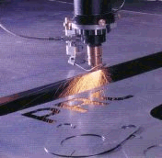
Lasersko rezanje -prednosti
Lasersko obdelovanje ima pred drugimi načini rezanja naslednje prednosti:
Reže lahko skoraj vse materiale,
velike hitrost izreza
Izrezi so brez investicij v posebna orodja
Optimalna izkoriščenost materiala
velika natančnost izreza (do 0.1 mm natančno)
Razrez na osnovi dokumentacije v elektronski obliki
Izdelava izdelkov vseh oblik, tudi najzahtevnejših

Slide 7
Lasersko rezanje - slabosti
Draga osnovna oprema
Visoki stroški rezanja- energija -plini
Maksimalna debelina rezanja 25 mm
Na robovih pri rezanju z zrakom ali kisikom nastaja tanka oksidna plast, ki jo je treba pred površinsko zaščito odstranit.
Nadaljna mehanska obdelava odrezanih robov je zaradi lokalne zakaljivosti (predvsem legirani matriali)težavna.
Kvaliteta reza s debelino pločevine zelo pada

Slide 8
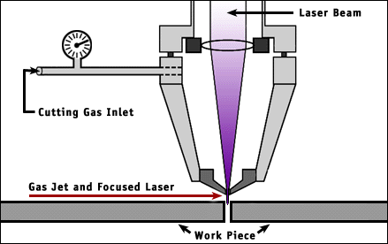
Princip rezanja z laserjem
Lasersko rezanje je termičen postopek, podobno kot plamensko ali plazemsko rezanje le ,da je žarek, kot izvor sevalne energije, fokusiran na površini obdelovanca. Tako
dosežemo zadostno površinsko gostoto moči, da se material segreje, stali in v
končni fazi upari.
Laserski žarek
Rezalni plin
Laserski žarek
Obdelovanec

Slide 9
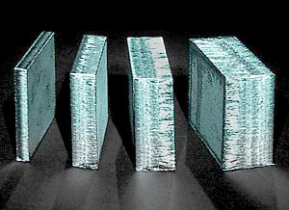
Parametri rezanja z laserjem
Moč laserskega žarka
Hitrost potovanja žarka
Vrsta laserskega plina
Vrsta rezalnega plina
Tip laserske šobe
Višina fokusa žarka
Če so parametri ustrezni in je material za rezanje primeren lahko pričakujemo lep rez tudi
Na debelejši pločevini
Tanjši kot je material čistejši in hitrejši je rez

Slide 10
Fokusiranje žarka glede na namen uporabe
Toplotna obdelava
Graviranje
Varjenje
Rezanje

Slide 11
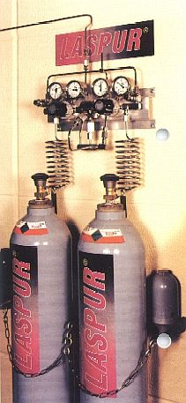
Laserski plini
Plinski laserji za tvorbo laserskega žarka potrebujejo laserske pline. Laserska mešanica plinov, ki je potrebna za delovanje CO2 laserja, vsebuje
60-85% helija (He),
13-55% dušika (N2)
1-9% ogljikovega dioksida (CO2).
Pline lahko mešamo sami ( stroji - Trumf)
ali pa že kupimo pripravljeno mešanico.

Slide 12
Plini za rezanje na laserju
Pri obdelavi ogljikovih jekel se navadno uporablja kisik do tlaka 1 bar
Pri obdelavi nerjavečih jekel in visokolegiranih jekel ter drugih materialov, ki ne vsebujejo železa, se uporablja ponavadi inertne pline (pretežno dušik do tlaka 20 bar ).
glavna funkcija rezalnih plinov je izločanje topljivega material iz laserskega snopa .
Z a rezanje Aluminija in tankih pločevin iz jekel se načeloma lahko uporablja tudi komplimiran zrak

Slide 13
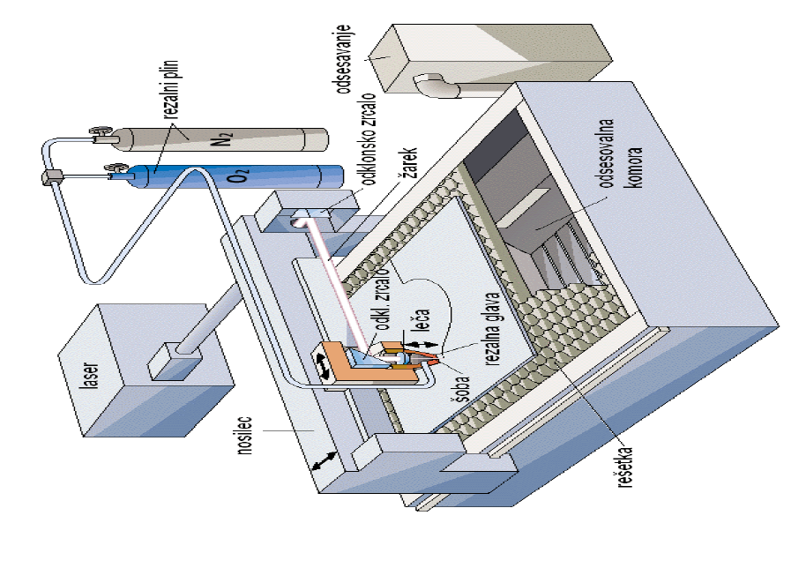
Shema laserskega rezalnika

Slide 14
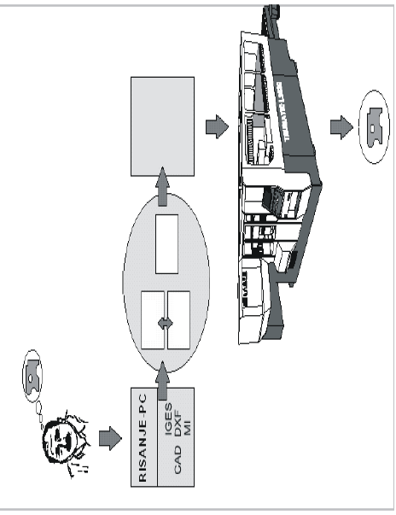
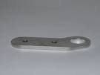
Od ideje do izdelka
Določanje tlorisa pločevine in izbira stroja
Prenos podatkov
Nc koda

Slide 15
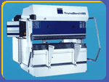
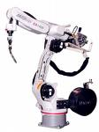
Zmagovalna kombinacija
Cad- Cam
Laserski rezalnik
CNC krivilni stroj
Varilni robot

Slide 16
Viri
Interno gradivo firme Sico - Šempeter
http://www.istrabenzplini.si
sl.wikipedia.org
www.fs.uni-lj.si

